Slide 1
LED dióda
Milan Fabian

Slide 2
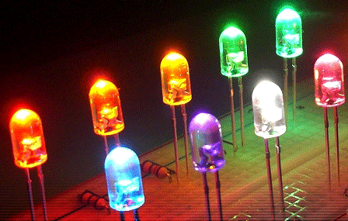
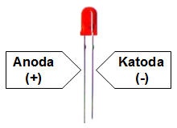
Light-emitting diode (LED)
Polovodičová dióda, ktorá vyžaruje elektromagnetické žiarenie, keď ňou prechádza prúd v priepustnom smere
Žiarenie rôznych frekvencií = rôzne farebné odtiene, UV, IR
Vyžarované spektrum je úzke (biele LED obsahujú luminofor)

Slide 3
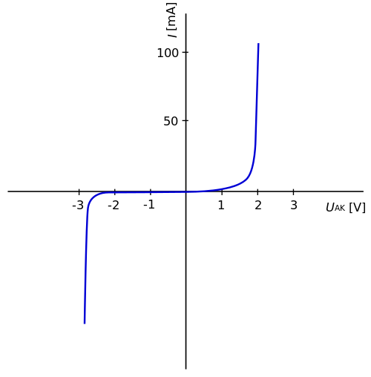
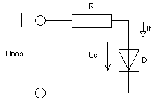
Light-emitting diode (LED)
Svietivosť závisí od prechádzajúceho prúdu (štandardné LED 10 až 25mA, špeciálne 1 mA až 1 A)
Regulácia: tranzistor alebo PWM
Zapojenie: v sérií s rezistorom
Nízke prierazné napätie

Slide 4
 | Farba | Vlnová dĺžka (nm) | Napätie (V) | Látka
 | Infračervená | λ > 760 | ΔV < 1.9 | GaAs AlGaAs
 | Červená | 610 < λ < 760 | 1.63 < ΔV < 2.03 | AlGaAs GaAsP AlGaInP GaP
 | Oranžová | 590 < λ < 610 | 2.03 < ΔV < 2.10 | GaAsP AlGaInP GaP
 | Žltá | 570 < λ < 590 | 2.10 < ΔV < 2.18 | GaAsP AlGaInP GaP
 | Zelená | 500 < λ < 570 | 1.9 < ΔV < 4.0 | InGaN/GaN GaP AlGaInP AlGaP
 | Modrá | 450 < λ < 500 | 2.48 < ΔV < 3.7 | ZnSe InGaN SiC Si
 | Fialová | 400 < λ < 450 | 2.76 < ΔV < 4.0 | InGaN červená/modrá + fialový luminofor
 | Ultrafialová | λ < 400 | 3.1 < ΔV < 4.4 | diamant (vlnová dĺžka 235 nm) nitrát borný (vlnová dĺžka 215 nm)
 | Biela | Celé spektrum | ΔV = 3.5 | modrá/ultrafialová + žltý luminofor

Slide 5
Výhody a nevýhody
+ Až 10x vyššia účinnosť ako klasické žiarovky
+ Vyžarujú svetlo v požadovanej farbe, bez filtrov
+ Vysoká životnosť
+ Nevadí im časté vypínanie a zapínanie
+ Malé rozmery
- Vyššie náklady na výrobu ako klasické zdroje svetla
- Životnosť závisí na teplote (potreba chladenia)
- Polarita je veľmi dôležitá

Slide 6
Využitie
Indikátory stavu na zariadení
Osvetlenie priestorov (náhrada klasickej žiarovky)
Veľkoplošné obrazovky
Podsvietenie obrazoviek
Optické vlákna
Diaľkové ovládače (IR)
LED displeje na kalkulačkách (v minulosti)

